Slide 1
الديناميكا الحرارية
Thermodynamics
المستوى الرابع
قسم الكيمياء
كلية العلوم
جامعة الدمام

Slide 2
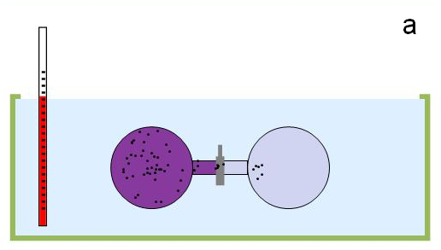
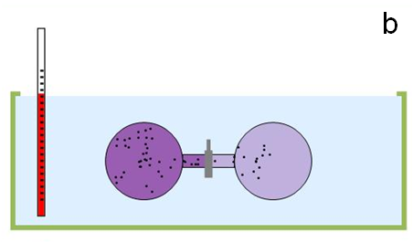
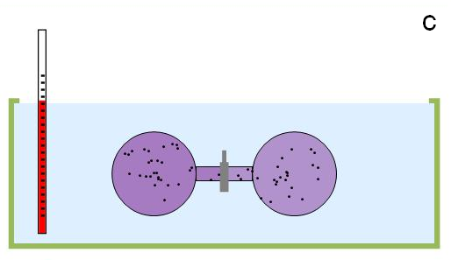
الطاقة الداخلية للغازات المثالية
تجربة جول

Slide 3
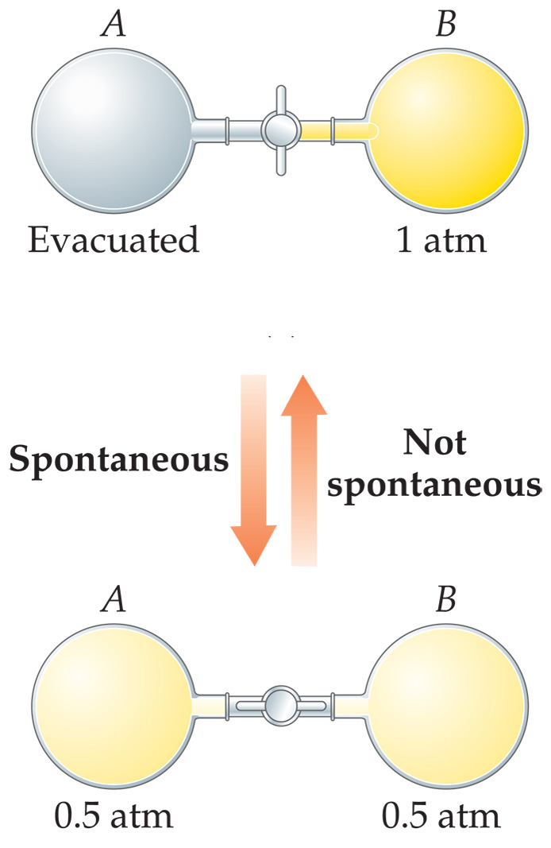

Slide 4
وقد لاحظ جول أن درجة الحرارة لم يحدث بها تغير
بما أن الغاز يتمدد ضد فراغ بمعنى أن الضغط المعاكس = صفر فإن الغاز لايبذل شغلا
ويكون W = P.V = 0.V = 0
وحيث أنه لم يحدث إمتصاص أو إنطلاق للحرارة فتكون q = 0
وتبعا للقانون الاول للديناميكا الحرارية تكون q = ΔU + W وبالتالي فإن قيمة= 0 ΔU وعليه فلايوجد أى تغير فى الطاقة الداخلية للغاز المثالى كنتيجة للتمدد الحر

Slide 5
وعليه يكون التفاضل الكامل للقيمة U والتي هى دالة للحجم والحرارة
U = f(V,T)
وبإعادة ترتيب المعادلة السابقة نحصل على العلاقة التالية:
وحيث أنه وجد فى تجربة جول أن (δT/δV)_{U}=0
بمعنى أن الطاقة الذاتية لاتعتمد على الحجم عند ثبوت درجة الحرارة وهذا يدل على أن طاقة الغاز دالة لدرجة الحرارة فقط
العلاقة السابقة إحدى الخصائص المهمة للغازات المثالية والتي تكون قوى التجازب بين جزيئاتها = صفر
وللغازات الحقيقية تكون القيمة لاتساوى الصفر (δU/δV)_{T}

Slide 6
تأثير الضغط والحرارة على السعات الحرارية للغازات المثالية
وبالمثل يمكن إثبات أن الانثلبى هو دالة لدرجة الحرارة فقط وأن السعة الحرارية عند ضغط ثابت هى دالة لدرجة الحرارة فقط
وللغاز المثالى تكون

Slide 7
لذا نجد أن
وبذلك فإنه للغاز المثالي تكون
المعادلات 1 و7 هى معادلات صحيحة للغازات المثالية بغض النظر عن نوع العملية التى تتم للغازات المثالية فإن القيم C_{P} , H, C_{V} , U هى دوال لدرجة الحرارة فقط ولاتعتمد على الضغط أو الحجم

Slide 8
مواعيد الاختبارات
1. الاختبار الدورى 1 : يوم السبت القادم 3-4-1433هـ
25-2-2012
2. الاختبار النصفى: يوم الاثنين (ساعة النشاط) 12-4-1433هـ
5-3-2012

Slide 9
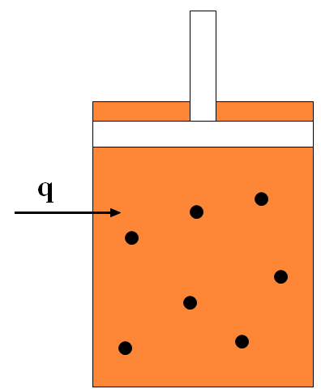
العملية الايزوثيرمالية
فى العملية الايزوثيرمالية تبقى الحرارة ثابتة خلال العملية كلها
بما أن الطاقة الداخلية للغاز المثالى تختلف بإختلاف درجة الحرارة
لذلك ثبات درجة الحرارة يعنى ثبات قيمة U ΔU=0

Slide 10
من القانون الاول للديناميكا الحرارية
ΔU=q-W
وبما أن
ΔU=0
لذلك
q=W
وهكذا يكون الشغل الكلى المبذول فى تمدد الغاز من حجم V₁ الى حجم V₂ هو

Slide 11
ففى العملية الايزوثيرمالية نحصل على الشعل المبذول على حساب الحرارة الممتصة والعكس صحيح
أقصى شغل نحصل عليه فى العملية الايزوثيرمالية الانعكاسية (تمدد الغاز) كالاتى:

Slide 12
فللغاز المثالى يكون
PV= nRT
بالتعويض عن قيمة P من المعادلة 3 فى المعادلة 2

Slide 14
المعادلة السابقة تعطى الشغل المبذول فى عملية التمدد الايزوثيرمالى الانعكاسى لعدد n مول من غاز مثالى من حجم V₁ الى حجم V₂ عند درجة حرارة ثابتة
وحيث أن درجة الحرارة ثابتة

Slide 15
لذلك فالمعادلة 5 تأخذ الصورة التالية
وللغازات الحقيقية فإن ∆U لاتساوى صفر وذلك لأن الطاقة الداخلية ستتغير نتيجة التغير فى الحجم أو الضغط حتى لو كانت درجة الحرارة ثابتة وأيضا نفس الكلام سوف يقال عن ∆H

Slide 16
إحسب الشغل الأقصى المبذول بعملية تمدد أيزوثيرمالية إنعكاسة لعدد 2 مول من غاز النيتروجين من 10 لتر الى 20 لتر عند 25 درجة مئوية.

Slide 17
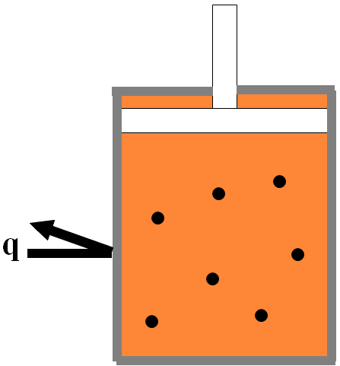
العملية الاديباتيكية
هى عملية لايحدث فيها تبادل حرارة بين النظام والوسط المحيط
الشغل المبذول لتمدد الغاز يكون على حساب الطاقة الداخلية والتى تقل قيمتها وبالتالى تنخفض درجة الحرارة
إذا بذل شغل على الغاز فإن الطاقة الداخلية تزيد وبالتالى ترتفع درجة الحرارة

Slide 18
نفرض أنه لدينا 1 مول من غاز مثالى
فى العملية الاديباتيكية تكون q=0
dU = q – W = 0 – W = – W (1)
وحيث أن
dU = C_{V} dT (2)
CV dT = – PdV (3)

Slide 19

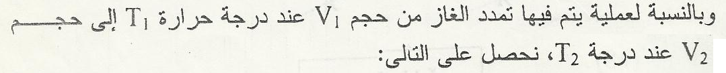
وللغاز المثالى نجد أن
بالتعويض عن قيمة P

Slide 21
وللغاز المثالى حيث العلاقة بين C_{P}, C_{V} هى
C_{P}-C_{V} = R
حيث

Slide 22
بأخذ مقلوب لوغاريتم الطرفين فى المعادلة رقم 9

Slide 23
لواحد مول من غاز مثالي تكون المعادلة : PV = RT
بالتعويض عن قيمة T في المعادلة رقم 11 نحصل على

Slide 24
أى أن PV^{γ}= const

Slide 25
العلاقات الثلاثة السابقة يمكن تلخيصها كالاتى:

Slide 26
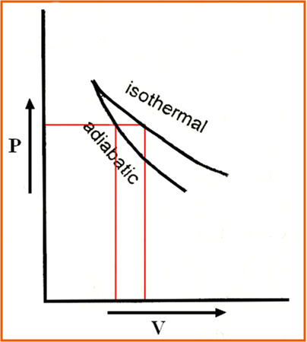
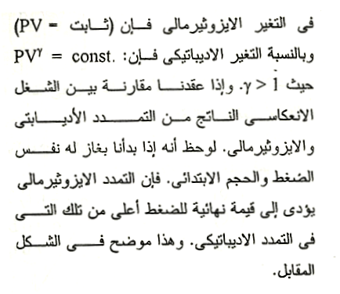

Slide 27
والسبب فى ذلك أن التمدد الأديباتيكى يكون مصحوبا بإنخفاض درجة الحرارة وهذا يِدى الى تقلص الضغط ولكن فى التمدد الايزوثيرمالى تكون درجة الحرارة ثابتة

Slide 28
تأثير جول وتمبسون
تجربة جول وتمبسون للحاجز المسامى
C
P₁,V₁,T₁
P₂,V₂,T₂
n moles
A
B

Slide 29
الغاز الموجود فى منطقة الضغط العالى A يسمح له بالمرور خلاال الحاجز المسامى C الى المنطقة ذات الضغط المنخفض B ثم تقاس درجة الحرارة
حيث أن النظام معزول حراريا والعملية من النوع الأديباتيكي تكون q = 0
الشغل المبذول على الغاز قبل أن يسمح له بالتمدد هو:
W₁ = P₁V₁
الشغل المبذول بالغاز للتمدد هو:
W₂ = P₂V₂

Slide 30
الشغل الكلى التام W هو:
W = W₂-W₁
W= P₂V₂-P₁V₁
وحيث أن العملية تتم أديباتيكيا فإن:
q = 0
بتطبيق القانون الاول للديناميكا الحرارية
ΔU = -W

Slide 31
U₂ – U₁ = -W = -(P₂V₂ – P₁V₁)
U₂ + P₂V₂ = U₁ + P₁V₁
وحيث أن H = U + PV
H₂ = H₁
ويبقى المحتوى الحرارى للنظام ثابتا ΔH = 0 فى أثناء تمدده خلال الحاجز المسامى

Slide 32
معامل جول وتمبسون U_{JT}
هو معدل التغير فى درجة الحرارة بتغير الضغط الذى يشاهد عند مرور الغاز من ضغط عالى الى ضغط منخفض

Slide 33
بما أن dH = 0
وبإعادة ترتيب المعادلة السابقة

Slide 34
وعليه يمكن حساب U_{JT} من القيمة
إذا كانت قيمة U_{JT} موجبة فإن هذا يعنى أن تمدد الغاز الحقيقى يِؤدى إلى تبريده . أما إذا كانت القيمة سالبة فهى تعنى أن تمدد الغاز يؤِدى الى تسخينه

Slide 35
وحيث أن H= U + PV
وهذه العلاقة هى علاقة عامة يمكن تطبيقها على أي غاز

Slide 36
وللغازات المثالية تكون:
وعليه يكون معامل جول وتمبسون = صفر بمعنى أن تمدد الغاز المثالى خلال حاجز مسامى لايتبعه تغير فى درجة الحرارة

